Slide 1




Slide 2


Каждый день специалисты фармаконадзора сталкиваются с лавиной десятков сообщений о побочных эффектах лекарственных препаратов Им необходимо оперативно оценить серьезность, связь с препаратом и необходимые дальнейшие действия Это требует колоссальной концентрации и экспертного опыта
ПРОБЛЕМА
ЗАДАЧИ
ОБЗОР РЕШЕНИЙ
НАШЕ РЕШЕНИЕ
КОМАНДА
ПРОЕКТА
10
20

Slide 3
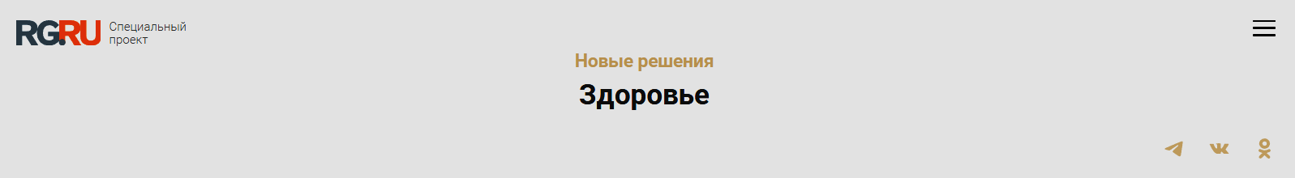
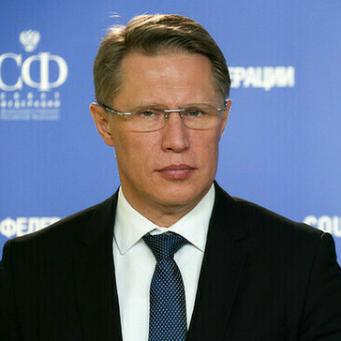
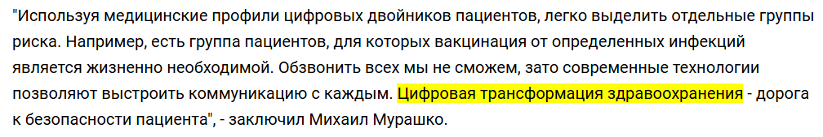
ПРОБЛЕМА
ЗАДАЧИ
ОБЗОР РЕШЕНИЙ
НАШЕ РЕШЕНИЕ
КОМАНДА
ПРОЕКТА
Министр здравоохранения Российской Федерации
https://rg.ru/2022/09/14/mihail-murashko-vrachi-obiazany-soobshchat-o-nepredvidennyh-reakciiah-na-lekarstva.html

Slide 4

ПРОБЛЕМА
ЗАДАЧИ
ОБЗОР РЕШЕНИЙ
НАШЕ РЕШЕНИЕ
КОМАНДА
ПРОЕКТА
Много сообщений
Нет четкой приоритезации
что надо оптимизировать
?
Сообщения приходят из разных источников
Много рутинной проверки полноты данных

Slide 5

ПРОБЛЕМА
ЗАДАЧИ
ОБЗОР РЕШЕНИЙ
НАШЕ РЕШЕНИЕ
КОМАНДА
ПРОЕКТА
основные требования к заявке
Обязательно должны быть:
идентифицируемый пациент
идентифицируемый репортер
идентифицируемая нежелательная реакция и безопасность
идентифицируемый препарат

Slide 6





ПРОБЛЕМА
ЗАДАЧИ
ОБЗОР РЕШЕНИЙ
НАШЕ РЕШЕНИЕ
КОМАНДА
ПРОЕКТА
Платформа для сбора и хранения клинических данных | Массовая обработка сообщений | AI-чат/ассистент для фармы: поиск, генерация шаблонов
Централизует поток сообщений | Автокодирование MedDRA, поиск дубликатов | Помогает быстро подготовить письма, найти информацию в ИМП, отвечает на вопросы
Не проверяет достаточность данных Не позволяет делать выводы по данным | Нет объяснимости оценок; Нет интеллектуальной оценки | Нет работы с большими базами документов Не проверяет достаточность данных

Slide 7
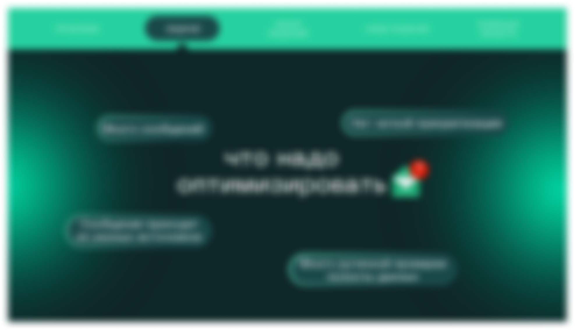



ПРОБЛЕМА
ЗАДАЧИ
ОБЗОР РЕШЕНИЙ
НАШЕ РЕШЕНИЕ
КОМАНДА
ПРОЕКТА

Slide 8
Демонстрация
ПРОБЛЕМА
ЗАДАЧИ
ОБЗОР РЕШЕНИЙ
НАШЕ РЕШЕНИЕ
КОМАНДА
ПРОЕКТА

Slide 9
Демонстрация
ПРОБЛЕМА
ЗАДАЧИ
ОБЗОР РЕШЕНИЙ
НАШЕ РЕШЕНИЕ
КОМАНДА
ПРОЕКТА

Slide 10
Демонстрация
ПРОБЛЕМА
ЗАДАЧИ
ОБЗОР РЕШЕНИЙ
НАШЕ РЕШЕНИЕ
КОМАНДА
ПРОЕКТА

Slide 11

Безопасность данных
ПРОБЛЕМА
ЗАДАЧИ
ОБЗОР РЕШЕНИЙ
НАШЕ РЕШЕНИЕ
КОМАНДА
ПРОЕКТА
Хранение и обработка только внутри компании
Хранение и передача
в зашифрванном виде
Запись действий пользователей
с данными

Slide 12
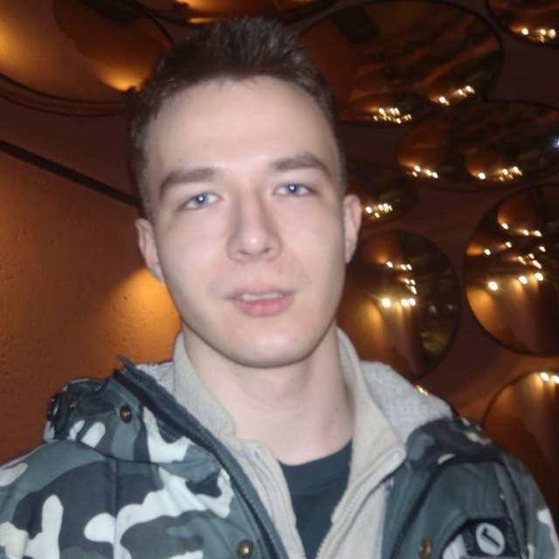
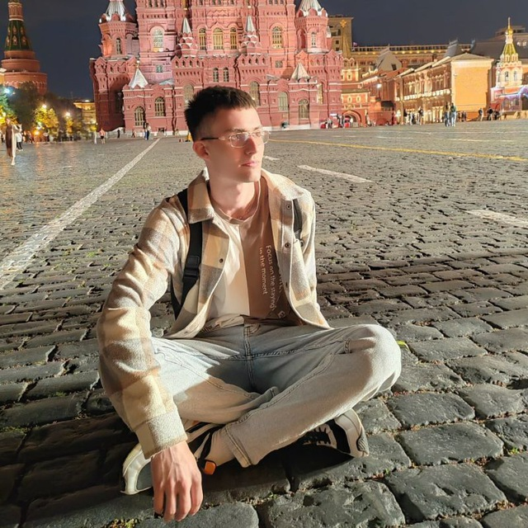
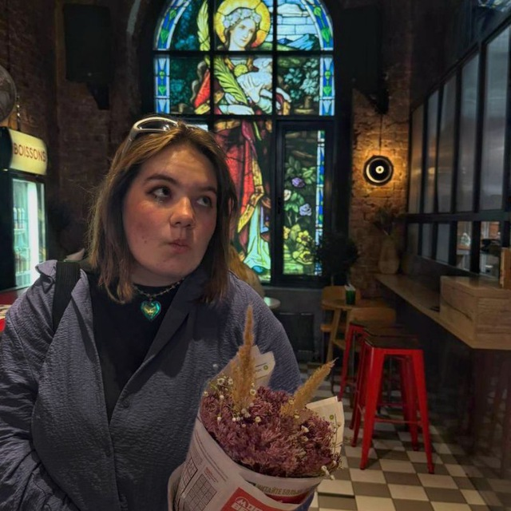
ПРОБЛЕМА
ЗАДАЧИ
ОБЗОР РЕШЕНИЙ
НАШЕ РЕШЕНИЕ
КОМАНДА
ПРОЕКТА
Древалев Павел,
ТПУ
Аналитик, ML-разработчик
Шкурко Кирилл,
ТПУ
Аналитик, frontend-разработчик
Свойкина Алевтина, НовГУ
Медицинский консультант, дизайнер

Slide 13



Slide 14
экономия
Показатель | Без ассистента | С ассистентом
Среднее время на кейс | 1 час | 0.5 часа (-50%)
Стоимость часа фармаколога | 1 200 ₽ | 1 200 ₽
Кейсов в год | 5 000 | 5 000
Годовые затраты | 6 000 000 ₽ | 3 000 000 ₽

Slide 15
окупаемость
Показатель | 1 000 кейсов/год | 5 000 кейсов/год | 20 000 кейсов/год
Текущие затраты (без ИИ) | 1 200 000 ₽ | 6 000 000 ₽ | 24 000 000 ₽
Экономия при 50% автоматизации | 600 000 ₽ | 3 000 000 ₽ | 12 000 000 ₽
Годовые расходы | 2 400 000 ₽ | 2 400 000 ₽ | 2 400 000 ₽
Чистая экономия в год | −1 800 000 ₽ | +600 000 ₽ | +9 600 000 ₽
Инвестиции во внедрение | 4–9 млн ₽ | 4–9 млн ₽ | 4–9 млн ₽
Срок окупаемости | — | ~2–3 года | < 1 года

Slide 16
перспективы
Подключение к базе документов
Для каждого утверждения ИИ – ссылка из источника
Обучение на опыте фармакологов

Slide 17
перспективы
Настройка четких правил
Вердикт на основе консенсуса нескольких нейросетей
Использование даных из научных работ и соцсетей

